Slide 1
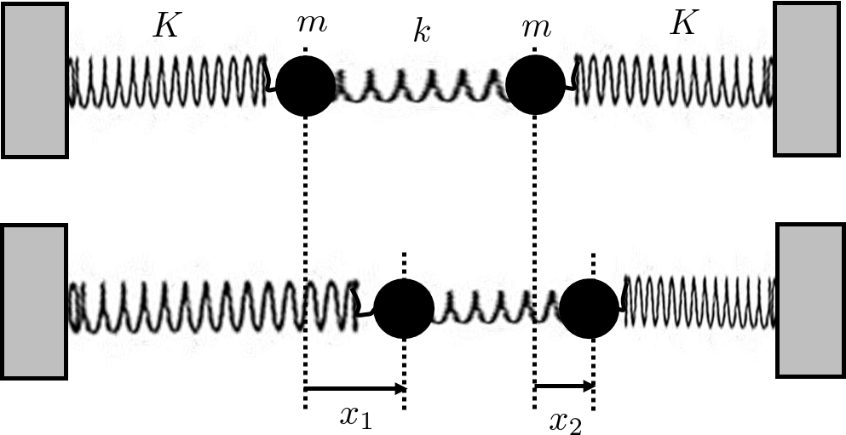
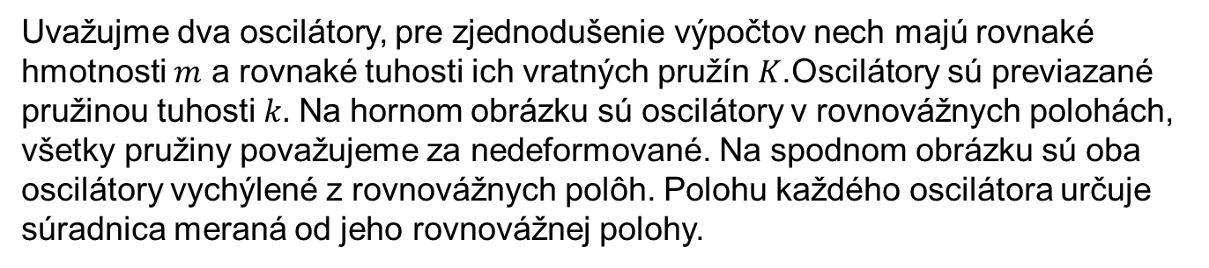
Dva viazané oscilátory
Uvažujme dva oscilátory, pre zjednodušenie výpočtov nech majú rovnaké hmotnosti $m$ a rovnaké tuhosti ich vratných pružín $K$.Oscilátory sú previazané pružinou tuhosti $k.$ Na hornom obrázku sú oscilátory v rovnovážnych polohách, všetky pružiny považujeme za nedeformované. Na spodnom obrázku sú oba oscilátory vychýlené z rovnovážnych polôh. Polohu každého oscilátora určuje súradnica meraná od jeho rovnovážnej polohy.

Slide 2
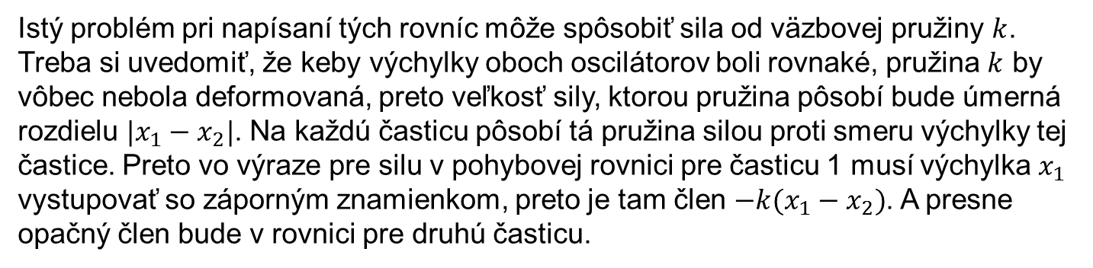
Dva viazané oscilátory
Pohybové rovnice majú tvar
Istý problém pri napísaní tých rovníc môže spôsobiť sila od väzbovej pružiny $k$. Treba si uvedomiť, že keby výchylky oboch oscilátorov boli rovnaké, pružina $k$ by vôbec nebola deformovaná, preto veľkosť sily, ktorou pružina pôsobí bude úmerná rozdielu $|x_{1}−x_{2}|$. Na každú časticu pôsobí tá pružina silou proti smeru výchylky tej častice. Preto vo výraze pre silu v pohybovej rovnici pre časticu 1 musí výchylka $x_{1}$ vystupovať so záporným znamienkom, preto je tam člen $−k(x_{1}−x_{2})$. A presne opačný člen bude v rovnici pre druhú časticu.

Slide 3
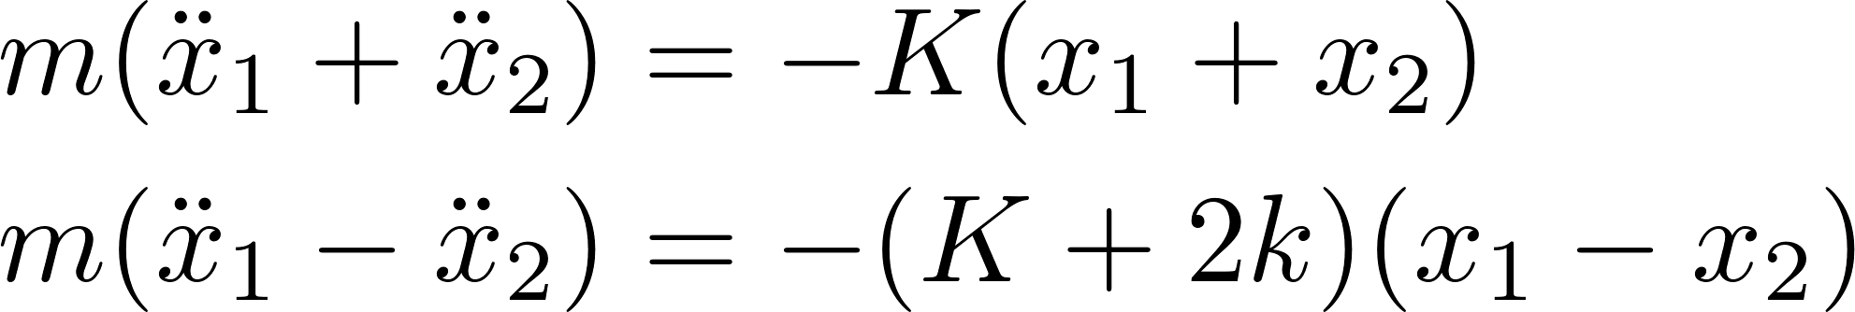
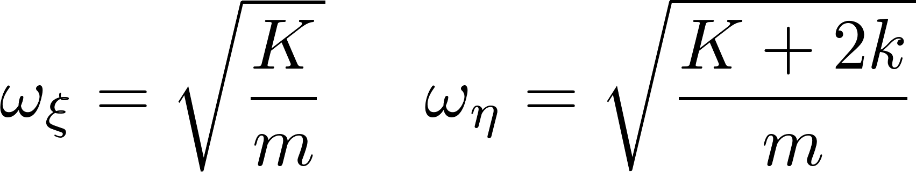
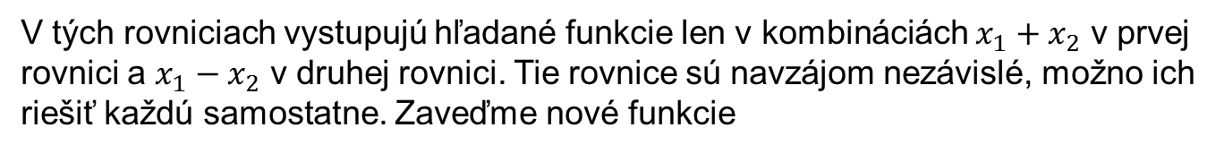
Pri riešení tých rovníc použijeme „geniálny trik“, rovnice raz sčítame a raz odčítame a dostaneme iné dve rovnice
V tých rovniciach vystupujú hľadané funkcie len v kombináciách $x_{1}+x_{2}$ v prvej rovnici a $x_{1}−x_{2}$ v druhej rovnici. Tie rovnice sú navzájom nezávislé, možno ich riešiť každú samostatne. Zaveďme nové funkcie
Dostali sme dve nezávislé rovnice pre akoby dva harmonické oscilátory, všeobecné riešenie má tvar
Odtiaľ už ľahko vyjadríme pôvodné funkcie $x_{1}, x_{2}$.

Slide 4
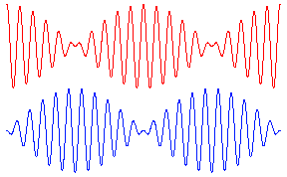
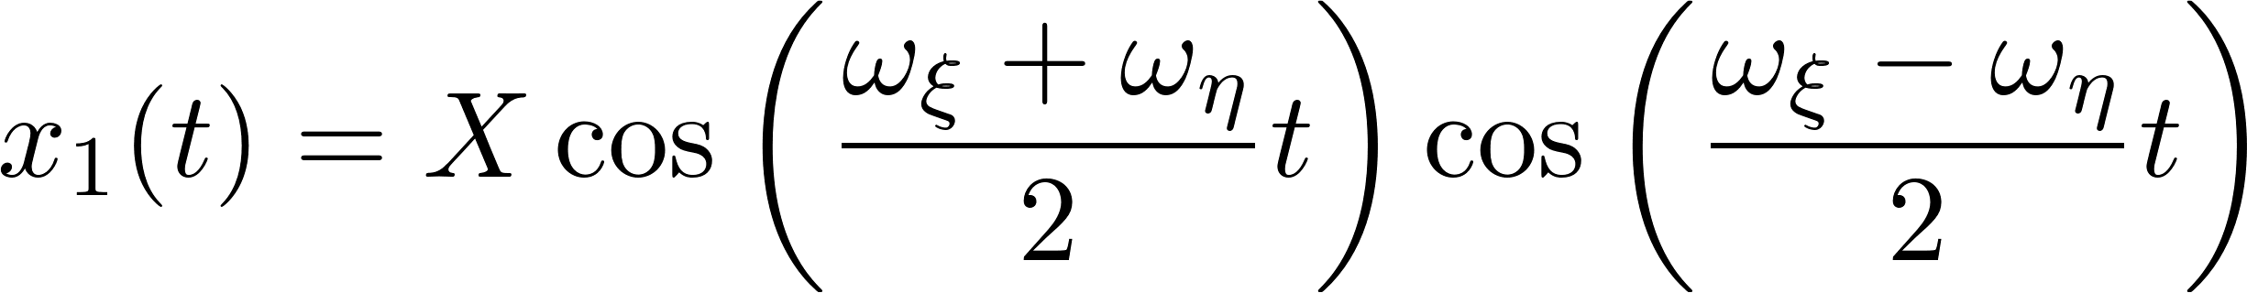
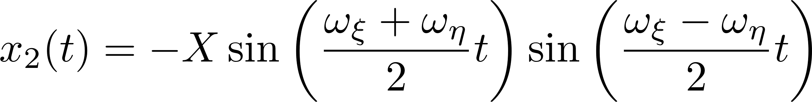
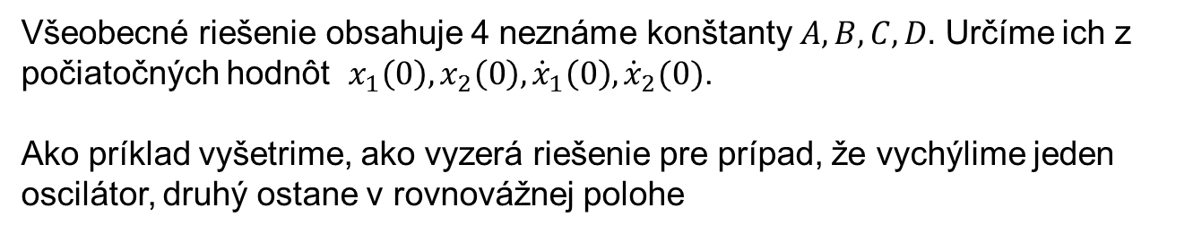
Všeobecné riešenie obsahuje 4 neznáme konštanty $A,B,C,D.$ Určíme ich z počiatočných hodnôt $x_{1}\left(0\right),x_{2}\left(0\right), {\dot{x}}_{1}\left(0\right), {\dot{x}}_{2}(0)$.
Ako príklad vyšetrime, ako vyzerá riešenie pre prípad, že vychýlime jeden oscilátor, druhý ostane v rovnovážnej polohe
Riešením je zjavne $A=C=X, B=D=0$ a dostaneme
Typický priebeh kmitov je na obrázku. Oscilátory kmitajú „na striedačku“

Slide 5
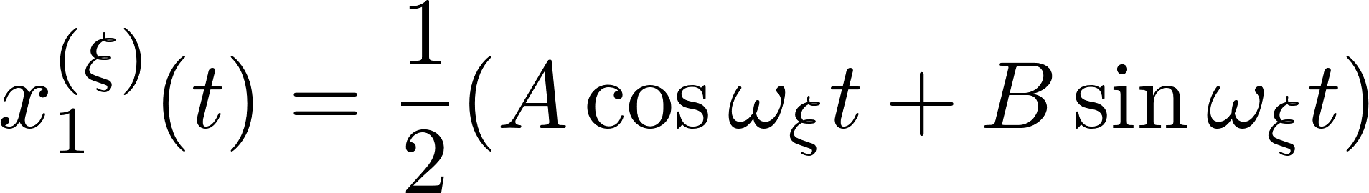
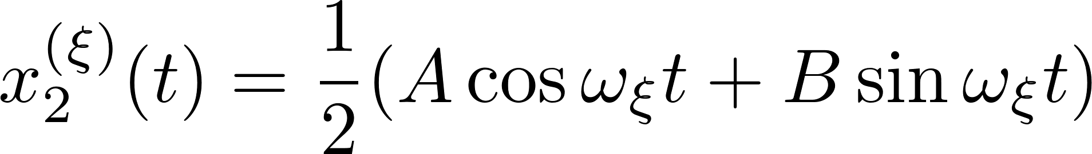
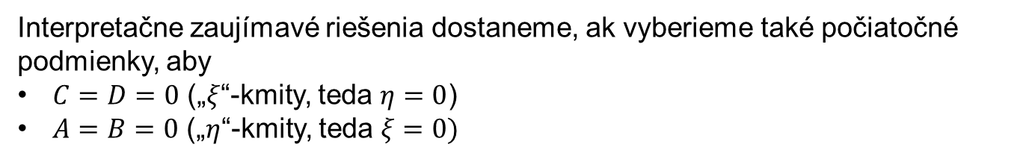
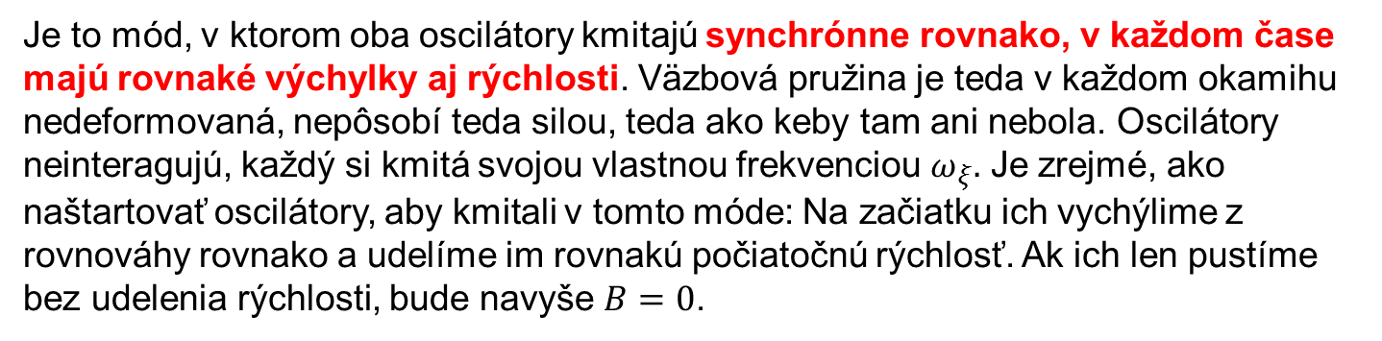

Dva viazané oscilátory, normálne módy
Interpretačne zaujímavé riešenia dostaneme, ak vyberieme také počiatočné podmienky, aby
$C=D=0$ („$ξ$“-kmity, teda $η=0$)
$A=B=0$ („$η$“-kmity, teda $ξ=0)$
$ξ$-mód $C=D=0$
Je to mód, v ktorom oba oscilátory kmitajú synchrónne rovnako, v každom čase majú rovnaké výchylky aj rýchlosti. Väzbová pružina je teda v každom okamihu nedeformovaná, nepôsobí teda silou, teda ako keby tam ani nebola. Oscilátory neinteragujú, každý si kmitá svojou vlastnou frekvenciou $ω_{ξ}.$ Je zrejmé, ako naštartovať oscilátory, aby kmitali v tomto móde: Na začiatku ich vychýlime z rovnováhy rovnako a udelíme im rovnakú počiatočnú rýchlosť. Ak ich len pustíme bez udelenia rýchlosti, bude navyše $B=0$.

Slide 6
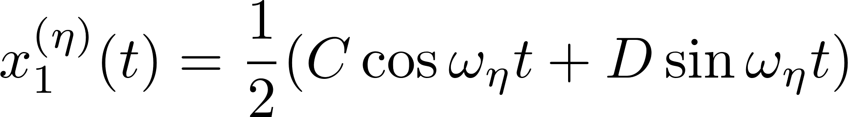
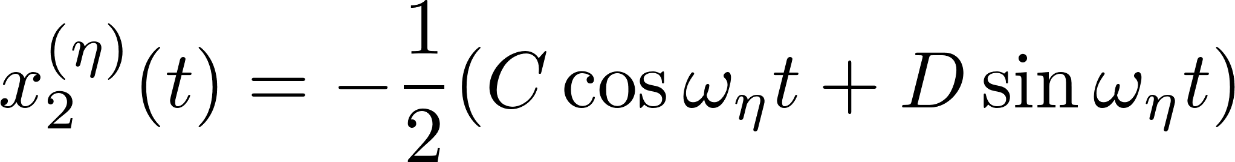

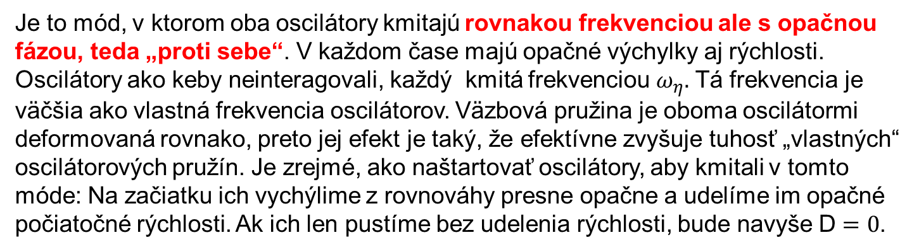
Dva viazané oscilátory, normálne módy
$η$-mód A $=B=0$
Je to mód, v ktorom oba oscilátory kmitajú rovnakou frekvenciou ale s opačnou fázou, teda „proti sebe“. V každom čase majú opačné výchylky aj rýchlosti. Oscilátory ako keby neinteragovali, každý kmitá frekvenciou $ω_{η}.$ Tá frekvencia je väčšia ako vlastná frekvencia oscilátorov. Väzbová pružina je oboma oscilátormi deformovaná rovnako, preto jej efekt je taký, že efektívne zvyšuje tuhosť „vlastných“ oscilátorových pružín. Je zrejmé, ako naštartovať oscilátory, aby kmitali v tomto móde: Na začiatku ich vychýlime z rovnováhy presne opačne a udelíme im opačné počiatočné rýchlosti. Ak ich len pustíme bez udelenia rýchlosti, bude navyše D $=0$.

Slide 7
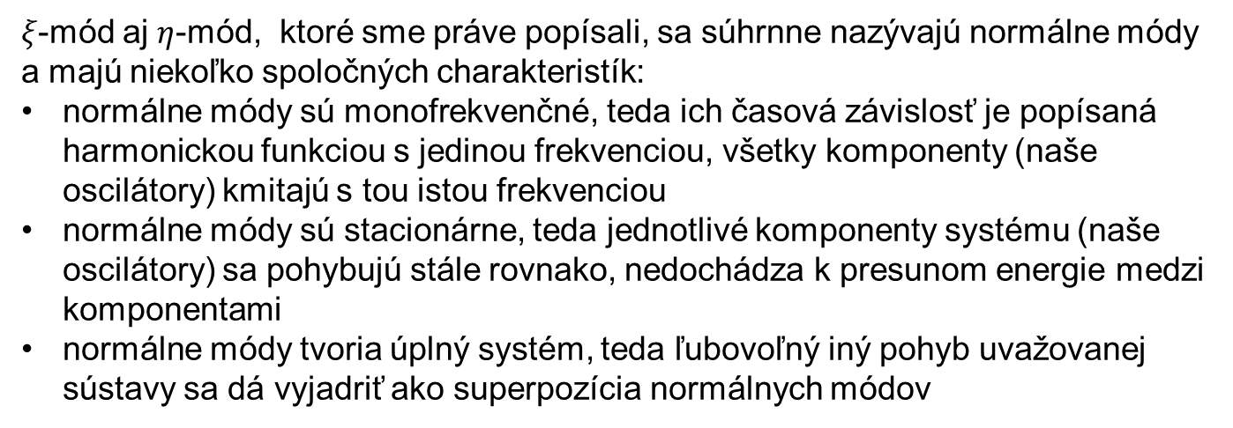
$ξ$-mód aj $η$-mód, ktoré sme práve popísali, sa súhrnne nazývajú normálne módy a majú niekoľko spoločných charakteristík:
normálne módy sú monofrekvenčné, teda ich časová závislosť je popísaná harmonickou funkciou s jedinou frekvenciou, všetky komponenty (naše oscilátory) kmitajú s tou istou frekvenciou
normálne módy sú stacionárne, teda jednotlivé komponenty systému (naše oscilátory) sa pohybujú stále rovnako, nedochádza k presunom energie medzi komponentami
normálne módy tvoria úplný systém, teda ľubovoľný iný pohyb uvažovanej sústavy sa dá vyjadriť ako superpozícia normálnych módov
Normálne módy sme našli „geniálnym trikom“. Prišli sme na to, že pôvodné pohybové rovnice môžeme sčítaním a odčítaním premeniť na nové navzájom nezávislé rovnice.
Ak by sme boli vedeli, že hľadáme „normálne módy“, mohli sme ich nájsť aj bez geniálnych trikov tak, že by sme hľadali špeciálne pohyby s práve popísanými vlastnosťami normálnych módov. Ukážeme si to.

Slide 8
Pri hľadaní normálnych módov použijeme techniku komplexných čísel, ušetrí nám to námahu s trigonometrickými identitami.
Budeme hľadať stacionárne monofrekvenčné kmity, teda riešenia v tvare
Po dosadení do rovníc dostaneme
Trik s monofrekvenčnosťou prerobil sústavu lineárnych diferenciálnych rovníc na sústavu lineárnych algebraických rovníc. Mimochodom, dostali sme homogénne rovnice „bez pravých strán“:

Slide 9
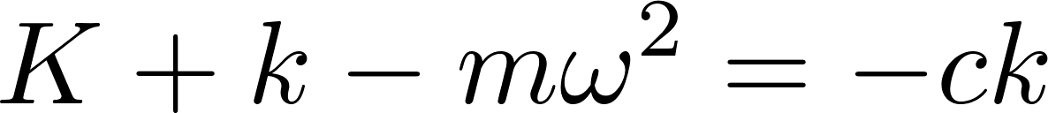
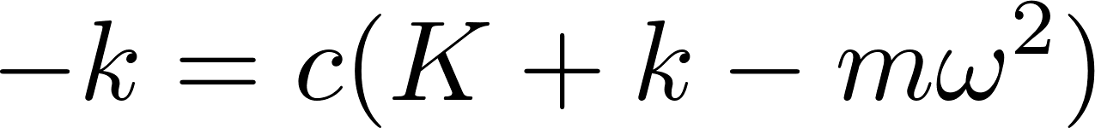

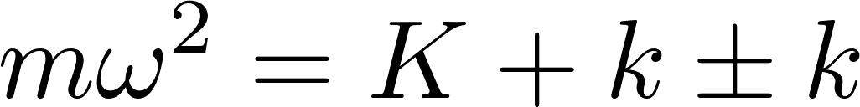
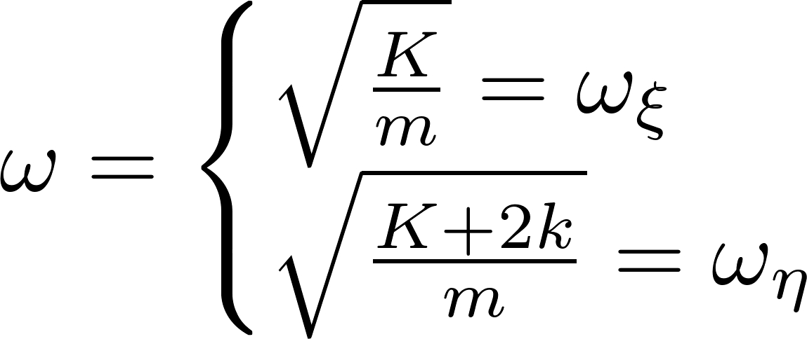
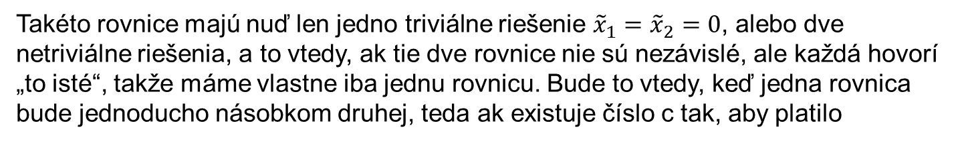
Takéto rovnice majú nuď len jedno triviálne riešenie ${\tilde{x}}_{1}={\tilde{x}}_{2}=0$, alebo dve netriviálne riešenia, a to vtedy, ak tie dve rovnice nie sú nezávislé, ale každá hovorí „to isté“, takže máme vlastne iba jednu rovnicu. Bude to vtedy, keď jedna rovnica bude jednoducho násobkom druhej, teda ak existuje číslo c tak, aby platilo
odtiaľ

Slide 10
Našli sme teda frekvencie normálnych módov a po dosadení tých frekvencií do rovníc
Dostali sme teda technikou „hľadania monofrekvenčných riešení“ rovnaké normálne módy ako tie, ktoré sme už videli.
V istom zmysle teraz možno lepšie vidíme, v akom zmysle sú normálne módy špeciálne riešenia.
Predovšetkým vidíme, že ide o kolektívne koordinované pohyby jednotlivých zložiek celého systému, teda našich „pôvodných oscilátorov“, z ktorých sa uvažovaný systém skladá.
„Skladať sa z“ je dôležitý pojem pre chápanie okolitého sveta a na príklade viazaných oscilátorov si môžeme ukázať jemné nuansy tohto pojmu.

Slide 11
Skladať sa z
Na príklade viazaných oscilátorov teraz chceme demonštrovať kúsok z metodiky fyziky, prístup k chápaniu reality technikou „skladať sa z“.
Povedali sme si niekedy na začiatku semestra:
Západná civilizácia:
nemusím mať ambíciu pochopiť „svet v jeho celostnosti“
Vymedzím nejakú časť sveta (fyzikálny systém)
snažím sa analyzovať „ako funguje“ sám o sebe a tiež v kontakte s okolím.
Potom postupne skladať z kúskov celý puzzle.

Slide 12
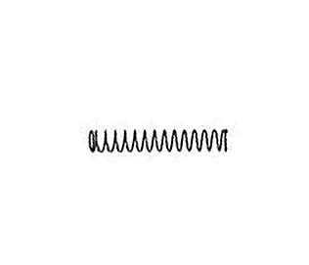
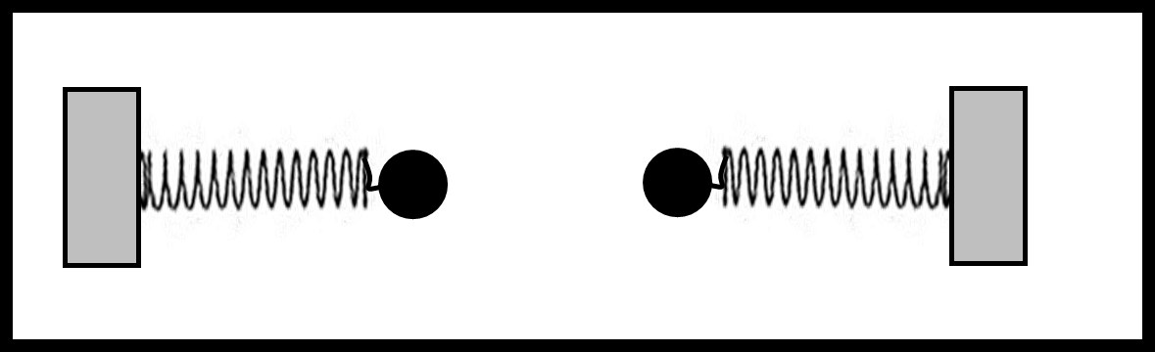
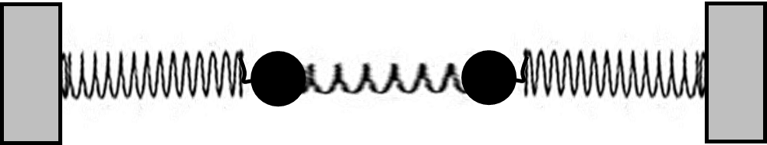
Skladať sa z, čierna skrinka
Na začiatku máme pojem harmonický oscilátor. Ten sme dostatočne preskúmali ako samostatný fyzikálny objekt. Teraz máme nový systém, „čiernu skrinku“, o ktorej nám niekto povedal, že sú tam dva oscilátory, teda „skladá sa z“ dvoch oscilátorov. Takže je prirodzené, predstaviť si „vnútro skrinky“ takto:
Ibaže „naozaj“ vyzerá vnútro takto:
Sú tam dva oscilátory, ale interagujúce, previazané.

Slide 13

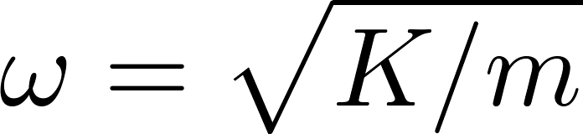
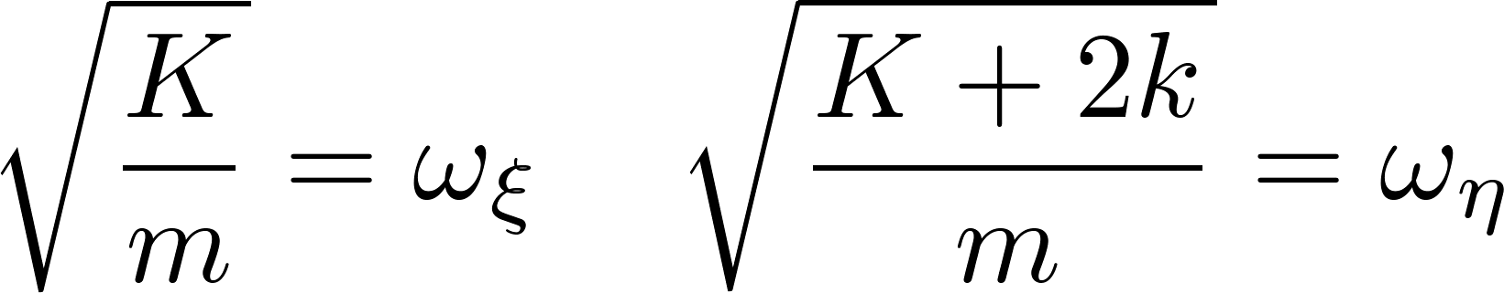
Nevidím dovnútra čiernej skrinky, ale dostanem úlohu zistiť (bez jej rozbitia), čo je vnútri a mám informáciu že „sú tam dva oscilátory“. Môžem napríklad skrinkou zahrkať a potom počúvať, aký zvuk sa odtiaľ šíri. Keby to bola tá skrinka vľavo,
mal by som počuť zvuk jedinej frekvencie , ak to je tá skrinka vpravo budem počuť zvuk skladajúci sa z dvoch frekvencií

Slide 14
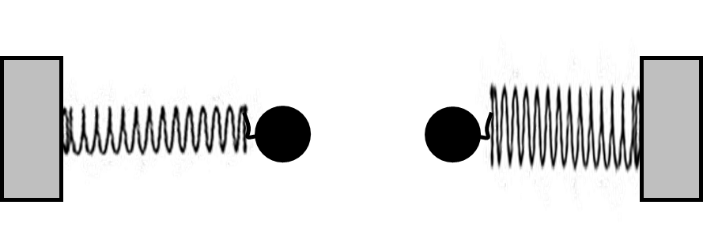
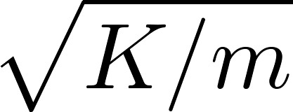
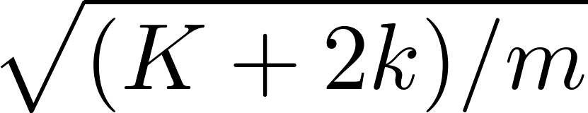
Je to ale naozaj tak, že ak počujem pri rôznom zahrkaní rôzne zvuky, ale vždy len zmes dvoch frekvencií
potom môžem usúdiť, že vnútri sú dva viazané oscilátory?
Pozor! Nik mi nepovedal, že sú tam dva rovnaké oscilátory! Ak som nepredpojatý a uprednostňujem jednoduché hypotézy, potom možno prirodzenejšia hypotéza bude, že v skrinke sú dva rôzne nezávislé oscilátory,
jeden s vlastnou frekvenciou a druhý s frekvenciou

Slide 15
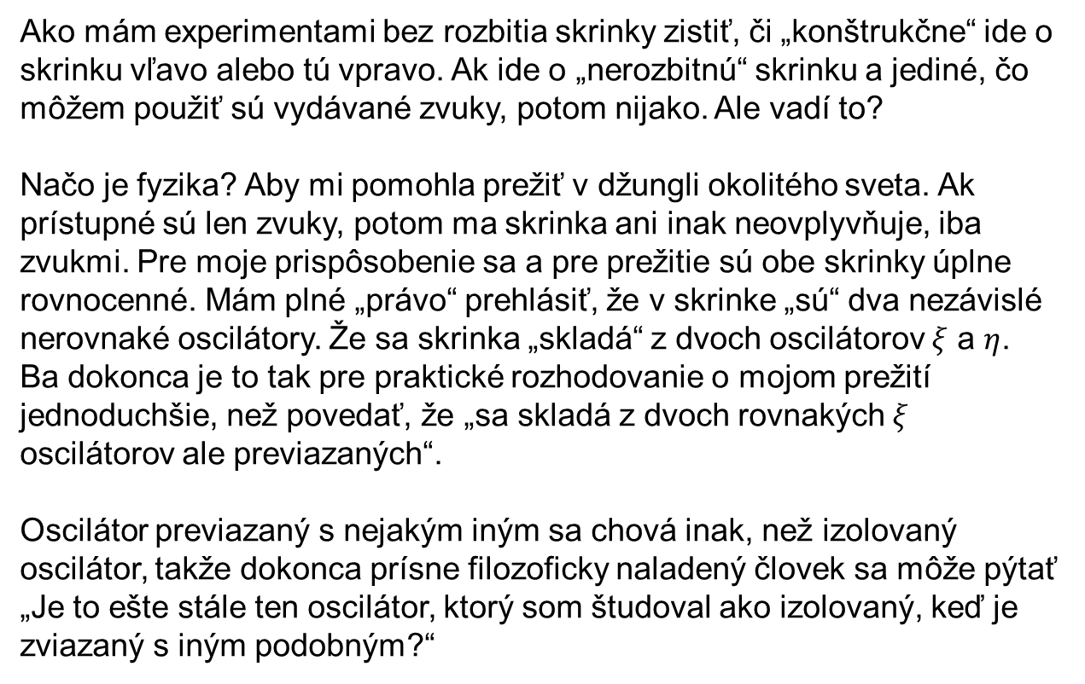
Ako mám experimentami bez rozbitia skrinky zistiť, či „konštrukčne“ ide o skrinku vľavo alebo tú vpravo. Ak ide o „nerozbitnú“ skrinku a jediné, čo môžem použiť sú vydávané zvuky, potom nijako. Ale vadí to?
Načo je fyzika? Aby mi pomohla prežiť v džungli okolitého sveta. Ak prístupné sú len zvuky, potom ma skrinka ani inak neovplyvňuje, iba zvukmi. Pre moje prispôsobenie sa a pre prežitie sú obe skrinky úplne rovnocenné. Mám plné „právo“ prehlásiť, že v skrinke „sú“ dva nezávislé nerovnaké oscilátory. Že sa skrinka „skladá“ z dvoch oscilátorov $ξ$ a $η$.
Ba dokonca je to tak pre praktické rozhodovanie o mojom prežití jednoduchšie, než povedať, že „sa skladá z dvoch rovnakých $ξ$ oscilátorov ale previazaných“.
Oscilátor previazaný s nejakým iným sa chová inak, než izolovaný oscilátor, takže dokonca prísne filozoficky naladený človek sa môže pýtať „Je to ešte stále ten oscilátor, ktorý som študoval ako izolovaný, keď je zviazaný s iným podobným?“

